Slide 2
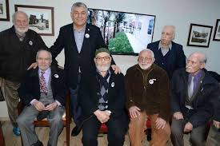
Kuşak Nedir?
Aynı zaman aralığında doğmuş ve benzer kültürel olayları paylaşmış, benzer sorumluluklar yüklenmiş insan topluluklarına “kuşak” adı verilir.

Slide 3
Kuşak Farkı- Kuşak Çatışması?
Her kuşak bir öncekini dar görüşlü, tutucu ve modası geçmiş olarak görmüş; bir sonraki kuşağı ise sorumsuz ve saygısız olarak nitelendirmiştir. Oysaki her birinin karakteri, beklentileri, yaşama amacı, içinde bulundukları koşullar, iş yapış şekilleri farklı. Bu farklılıklara bir de iletişimdeki yanlışlıklardan kaynaklanan sorunlar eklenince kuşak çatışması dediğimiz durum ortaya çıkar.

Slide 4
Kuşakların Ayırt Edici Özellikleri Nelerdir?
babyboomer”(1946-1964)
Bugün önemli bir kısmı dede, anneanne, babaanne olmuş bu kuşak ikinci dünya savaşı sonrasında yaşanan doğum patlaması döneminin çocuklarıdır. Teknoloji yaygın olmadığı için çoğu zaman işlerini kendi kendilerine yapmak zorunda kalmış, üretmişlerdir. Bu nesil iletişim şekli olarak yüz yüze sohbeti tercih eder.
Çalışma hayatı boyunca gelecekle ilgili yaşam beklentileri emeklilikte rahatlık ve düzenli bir hayat olan bir kuşaktır. Eğitim hayatı boyunca geleneksel sınıf ortamına alışık olan bu nesil soru-cevap tekniği, geribildirim ve derse katılım ile öğrenmektedir. Bir eğitmen veya öğretmen ya da otorite figürü eğitim hayatlarının olmazsa olmazıydı.

Slide 5
X kuşağı (1965-1979 )
X kuşağı kurallara uyumlu, aidiyet duygusu güçlü, otoriteye saygılı, sadık, çalışkanlığa önem veren bir kuşak olarak tanımlanıyor. İş yaşamlarında çalışma saatlerine uyumlu olup iş motivasyonları yüksektir. Belirli çalışma süresinden sonra kademe atlayabileceklerine inanırlar ve sabırlıdırlar. Daha çok yaşamak için çalışırlar.
Ayrıca, bu kuşak, bir takım icatlara, buluşlara şahitlik etmiştir. Özellikle, teknoloji açısından düşünüldüğünde, bilgisayar sistemlerinin dönüşümü ve buna bağlı değişen iş yapış şekillerine adapte olmaya çalışmışlardır. Ülkemizin %22’sini oluştururlar.

Slide 6
Y kuşağı, 1980-1999
Kuşaklar arası farklılığın en çok hissedildiği kuşak özelliği taşırlar. Çünkü onlar bağımsız olmayı seviyorlar, özgürlüklerine düşkünler. Y kuşağı, çok farklı kişisel özellikler taşımakta ve özellikle üniversitelerden yeni mezun olanları kapsamaktadır. Y kuşağının edilgen olmayıp kendisinden farklı düşünenleri acımasızca eleştiri yağmuruna tuttuğu bir gerçektir. Bu durum aşırı bireyci olmasından ve otorite tanımamasından kaynaklanıyor. Ülkemizin %35’ini oluşturdukları söyleniyor. Yani 27 milyon genç.

Slide 7
X kuşağı genellikle disiplini sever ve aynı anda birden fazla işle meşgul olma yeteneği pek yoktur. Bu durum onları Y ve Z kuşağından ayırır ve özellikle öğrenme- öğretme etkinliklerinde sorun yaşamalarına sebep olur.
Böyle bir durumda, öğretim elemanları “dersi dinlemiyorsun”, “dersi dinlemeyen dışarı çıkabilir”, “ne kadar saygısızsın” gibi tepkilerle öğrencilerin derse olan ilgi ve motivasyonlarını düşürebiliyor.

Slide 8
Bununla birlikte son dönemde “eğitimde sosyal ağların kullanımı” konuşuluyor. Bunun sebebi, teknolojiye meraklı Y kuşağı üniversite öğrencilerinin Facebook, Twitter gibi sosyal ağlarda günlük olarak çok sık vakit geçirmeleridir.
Bu durumda, X ve Y kuşağı ile sosyal ağlar aracılığıyla köprü kurulabileceği düşünülüyor. Öğrencilerin kendilerini en açık olarak ifade ettikleri bir alan olarak düşünüldüğünde sosyal ağlar, eğitim amaçlı kullanılabilir.

Slide 9
Yapılan pek çok araştırmaya göre üniversite öğrencileri “okul proje/ödevleriyle ilgili araştırma yapmak” için sosyal ağları %71,9 oranında, “eğitim amaçlı grupları ve etkinlikleri inceleme” amaçlı ise %81,3 oranında kullanıyor.
Sonuç olarak, gençler sosyal ağların eğitim amaçlı kullanılabileceğine inanıyor. Derslerin Facebook ortamında yürütülmesi örneğinde de motivasyonlarının çok yüksek olduğu görülüyor. Bu durumun özellikle X ve babyboomer kuşağı eğitimcilerine anlatılması gerekiyor.

Slide 10
Z KUŞAĞI(2000ler ve sonrası)
İngiltere'de üç yaşındaki bir çocuk evdeki bilgisayardan internete girdi ve pembe bir araba satın almayı başardı.
Annesinin şifresini açık bırakmasını fırsat bilen minik JackNeal, her gün oynadığı bilgisayardan "Onu al" butonuna bastı. Yaklaşık 26 bin YTL''lik pembe renkli Nissan Figaro marka aracın ödemesini yaptı. Jack''in annesi RachaelNeal (36), televizyonlara yaptığı açıklamada, oğlunun bilgisayarı çok iyi kullandığını söyledi ama "Bir araba satın alabileceği hiç aklıma gelmezdi" diyerek şaşkınlığını ifade etti. Baba Neal''in, arabanın satıcısını arayarak durumu anlatmasıyla olay tatlıya bağlanırken, tüm dünya Z kuşağının tipik bir temsilcisiyle tanışmış oldu.

Slide 11
Z KUŞAĞI(2000ler ve sonrası)
Z’ler X ve Y kuşaklarının çocuklarıdır. Bugünün çocukları ve öğrencileri olan en büyüğü 15 yaşındaki bu kuşak bireyleri, geleceğin yöneticileri ve liderleri olacaklardır. Tüm çağların en az kardeşe sahip kuşağıdır. Çalışma hayatının annelere sağladığı sosyal hakların yetersiz olması nedeniyle çocuk sahibi olmayı ertelemek durumunda kalan, daha ileri yaşlı annelerin (ortalama 33 yaş) çocuklarıdır.

Slide 12
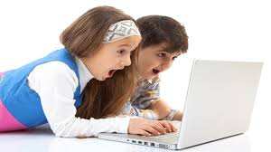
Z KUŞAĞI(2000ler ve sonrası)
Tarihte en erken eğitim görmeye başlayan ve en uzun eğitim hayatı olması beklenen kuşaktır.
Geçmiş kuşaklar içinde teknolojiden en iyi anlayan ve kullanan gruptur.
Daha olgun, daha varlıklı ve eğlenceye daha çok para ve zaman harcama olanağı olan ebeveynlerin muhtemelen tek çocukları oldukları için, piyasaya çıkan birçok teknolojik ürüne sahiptirler ve kullanmakta zorluk çekmezler. Eğitime daha erken yaşta adım atan bu çocuklar çok erken yaşta tüketici vasfı kazanmıştır.
İnternet sihirbazı ya da teknoloji sihirbazı diyebileceğimiz bu kuşak, çoklu görevlere alışkındır.
Doğruluktan çok hıza önem vererek, bir görevden diğerine çok çabuk geçebilirler.
Her türlü bilgiye bir tık uzakta olduklarının bilincinde olan bu “kablosuz dünya” kuşağı; 2020’lerde lise ve üniversitelerde, 2030’larda ise ekonomik ve sosyal hayatta söz sahibi olacak olan bu 21.yüzyıl kuşağının yetişme tarzı, geleceğimizi de şekillendirecektir.

Slide 13
Z kuşağı çocuklarının genel özellikleri
Zihinsel ve psikolojik açıdan hızlı gelişim görülür.
Ekip çalışmasına çok uygun değillerdir.
Öz güvenleri oldukça yüksektir.
Bağımsızlığı savunurlar.
Sanal sosyal ağlarda iletişim kurmaya tercih ederler.
Ailelerinin genelde korumacı bir yapısı vardır.
Analitik düşünme yetenekleri dikkat çekici düzeydedir.
Bilgiye aç gibidirler. Teknoloji çağında büyüyor olmaları bu anlamda en büyük avantajlarıdır.
İçe dönük bir dünyaları vardır, çok kolay arkadaş edinemezler.
Teknoloji ve lüks onlar için bir ihtiyaçtır. Böyle bir dünyada doğdukları için, bunu özel bir istek olarak görmezler.
Hayal güçleri yüksektir, hayatta her şeyin mümkün olduğuna inanırlar.

Slide 14
Z Kuşağı İçin Neler Önemli Değildir?
Z Kuşağı İçin Neler Önemlidir?
Standart sosyal çevre ve meslekler
Otorite ve dışına çıkılamayan kurallar
Fazla zaman isteyen işler
Takım çalışması
Genel geçer kurallar
Yaratıcılığa izin vermeyen sosyal ve iş çevreleri
İyi bir eğitim
Yaratıcılık ve öznellik
Bireysellik
İfade özgürlüğü ve adalet
Bilgiye kolay ve hızlı erişim
Anlayış ve empati

Slide 15
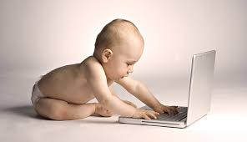
Z Kuşağının Artıları ve Eksileri Nelerdir?
İngiltere 'de yapılan bir araştırmada, bebeklerin yüzde 10'unun ilk kullandığı kelimenin "tablet" olduğu ortaya çıktı. 3 bin 614 kişi ile yapılan araştırmaya katılan her 8 ebeveynden biri, bebeklerinin ilk kelimesinin "tablet" olduğunu belirtti.
Z kuşağı çocuklarının dünyada olup bitenin farkında olmaları, bilginin izinden gitmeleri, öz güvenli olmaları, ne istediklerini iyi bilmeleri, kendilerini iyi ifade etmeleri artı özellikleridir.
Z kuşağının eksileri şunlardır: Örneğin bu özel çocuklar, ikili ilişkilerde pek de başarılı sayılmazlar. Yüz yüze iletişimden daha çok, sosyal ağlara öncelik vermeleri çoğu zaman yalnız kalmalarına neden olabilir. Takım çalışmasına yatkın olmamaları, istediklerinden emin ve kurallardan hoşlanmıyor olmaları da, başta ailesi ve arkadaşları olmak üzere, pek çok kişiyle çatışmaya girmeleriyle sonuçlanabilir.

Slide 16
Z KUŞAĞININ ANNE BABASI OLMAK…
Bu kuşağın ebeveynleri genellikle bir-iki çocuklu ve çalışan anne-babadan oluşur.
Bu kuşağın, helikopter veli olarak adlandırılan sürekli çocuğunun başında bir helikopter gibi dönen ve sorun gördüğü zaman çocuğuna sorunu ile baş etme veya çözme fırsatı tanımadan onun için işe koşan ebeveynleri vardır.

Slide 17
Helikopter Anne-Babalarla Büyüyen Çocuklarının Tipik Özellikleri Nelerdir?
-Şişirilmiş bir egoya sahip
- Düşük öz saygı ve yeterlilik duygusu
-Bastırılmış kişilik
- Sağduyudan yoksun
- Karar vermekte zorlanan
- Problem çözme becerisi gelişmemiş
- Daha iyiyi yapma ve çabalama isteği düşük
Sorumluluk duygusu düşük
-Aileye bağımlı

Slide 18
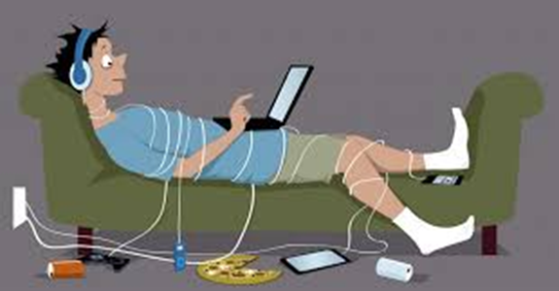
Bu şekilde büyüyen çocuklar özellikle ergenlik döneminde anne babayla şiddetli çatışmalar yaşayacaktır.
Çocuklarımıza iyilik yaptığımızı düşünürken, onların hayatta kalabilmek için gerekli olan becerilerini ve kalkanlarını geliştirmesine engel oluyoruz.
Biz çocuğumuzun hayat boyu eli ayağı ve koruyucu kalkanları olamayız.
Çocukların hata yaparak öğrenmesine, hayal kırıklar yaşamasına, mücadele etmesine izin vermek gerekir.

Slide 19
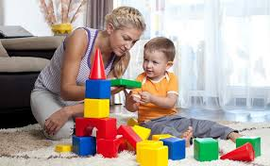
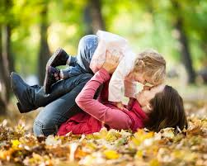
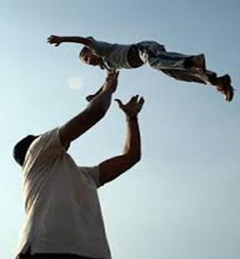
Z KUŞAĞININ ANNE BABASI OLMAK…
Tahmin edileceği üzere Z çocuğunu anlama ve iletişim kurmada, Y Kuşağı ebeveyni X kuşağı ebeveynine göre daha avantajlı konumdadır.
Onların bitip tükenmeyen enerjilerine ve duygusal ihtiyaçlarına yetebilmek; çok çeşitli olan ilgi ve yeteneklerine göre oyun ve etkinlik üretebilmek; her gün bir yenisi piyasaya sürülen oyuncak, bilgisayar oyunu, cep telefonu, tablet, IPad vb. ürünün tüketim hızına bütçe yetiştirebilmek için gerçekten üst düzey bir performans gerektiriyor.

Slide 20
Olası çatışma konuları ve alınabilecek önlemler?
Z kuşağı çocukları, teknolojiye olan düşkünlükleri, zaman zaman doyumsuzluğa varabilen istekleri, kural tanımaz oluşları gibi nedenlerle aileleriyle çatışma yaşayabilir. Sürekli cep telefonu ve internetle meşgul olan bu çocuklar, ailelerinin sınırlandırma veya engelleriyle karşılaşır. Bu çocukların istekleri ve ihtiyaçları sosyal ağlardaki beğeniler ve gündemle belirlenirken aile kendi geleneksel tutumunda ısrar edebilir.
Aileler çocuklarının savurgan, uyumsuz, iletişim sorunlu olduğunu düşünebilir, bu konuda çocuğa baskı uygulayabilir (Kuşak Çatışması). Bu durumda çocuk da öz güvenli bir birey olarak tepki gösterir ve sorunlar çığ gibi büyüyerek devam eder.

Slide 21
Olası çatışma konuları ve alınabilecek önlemler?
Aileler gelişen çağa ve teknolojiye çocuklar kadar olmasa da, uyum sağlamaya çalışmalı, çocuklarının isteklerini dinlemelidir. Dinlenmediğini, önemsenmediğini düşünen çocuklar, aile ile olan bağlarını daha zayıf tutabilir.
Çocuk ile anlaşma sağlanmadan internetini kapatma gibi davranış biçimlerinden uzak durulmalıdır.
Sert yasaklar yerine, çocuğun o an için neyle uğraştığı ve kiminle bağlantıda olduğu ile ilgilenilmesi daha doğru olur.
Ayrıca ailecek yapılacak keyifli ve düzenli aktivitelerin de olması büyük önem taşımaktadır.

Slide 22
Olası çatışma konuları ve alınabilecek önlemler?
Bu çocuklar işbirliği, yardımlaşma ve başarma duygusunu çok severler, "şunu getir" "bunu getir" gibi emirler vermektense "bana yardım edersen çok sevinirim" denirse, onların hem yardıma koştukları hem de çok mutlu olduklarını görülecektir.
Genellikle bir işe başlamakta güçlük çekerler, sevdikleri işi ve zamanını bulduklarında ise iki üç işi birden yapabilirler. (örnek; aynı anda zihinden matematik yaparken Tv.deki çizgi filmi izleyebilirler).

Slide 23
Olası çatışma konuları ve alınabilecek önlemler?
“Z kuşağı çocukları”, bilgiye rahatlıkla ulaşabilirler, ancak, bilgilerin çokluğuyla başa çıkmak, onları sınıflayabilmek ve etkileşimlerini iyi kullanabilmek de ayrı bir beceri istiyor. Bu alanda ebeveynlerin çocuklarına yardımcı olmaları gerekiyor.
Anne ve babaların, kişisel verilerin yanlış ellere ulaşmaması için çocuklarını dikkatli kullanma konusunda hassaslaştırmaları ve çocuklarda kimin hangi verileri görmesine izin verilebileceği konusunda bilinçlendirmeleri önemlidir.
Bu sayede kendi verilerini korumayı ve örneğin cep telefonu numarası veya adresi tanımadığı kişilere sohbet ağında veya sosyal ağda vermemeyi öğrenirler.

Slide 24
Z kuşağını bekleyen tehlikeler…
Dünyanın önde gelen internet ve içerik güvenliği firmalarından Bitdefender’ın dünya genelinde 19 bin ebeveyn üzerinde yaptığı araştırmaya göre çocukların internet üzerinden porno içeriklere ulaşma yaşı 6’ya, internet üzerinden flört etme yaşı ise 8’e düşmüş durumda…
Bitdefender’in yaptığı bu araştırmaya göre çocukların ilgilendiği içeriklerin başında yüzde 11.35 ile pornografi geliyor. Ayrıca pek çok çocuk sosyal ağlarda hesap açabilmek için yaşını olduğundan büyük göstererek yalan söylüyor.

Slide 25
Z kuşağını bekleyen tehlikeler…
Bu kuşağın ebeveynlerinin en çok dikkat etmeleri gerek husus Z kuşağının mahremiyet duygusunun zayıf olmasıdır.
Şu korkunç örnek de ülkemizden… Bilişim Hukuku Derneği'nin (BHD) internetteki sohbet odalarında yaptığı deney korkunç bir gerçeği ortaya çıkardı. 11 yaşındaki bir kız çocuğu profiliyle sohbet odalarına giren dernek yetkililerine kısa sürede 120 kişi mesaj yazdı, bu mesajlardan 65'ini ise cinsel içerikli mesajlar oluşturdu. Bazı kullanıcılar ilişki karşılığında para teklif ederken sadece 10 kişi, çocuğu uyararak sohbet odalarında olmasının doğru olmadığını yazdı ve sohbet sitesinden uzaklaştırmaya çalıştı.

Slide 26
Z kuşağını bekleyen tehlikeler…
Bağımlılık riskine oldukça açık bir kuşak Z. Eğitim sistemi bu kuşağa göre güncellenemezse, ebeveyn ve öğretmenler yeterli düzeyde rehberlik yapamazsa yukarda bahsedilen olumlu özellikler, dezavantaja dönüşebilir.
İnternet, oyun ve ekran bağımlılığı ve buna bağlı olarak obezite, okula gitmeme, olumsuz rol modeller nedeniyle oluşabilecek davranış bozuklukları ve şiddet eylemleri, cinsel istismara maruz kalma, yalnızlık ve tüm bunların sonucu olarak çeşitli sosyal ve psikiyatrik sorunlar yaşanabilir.

Slide 27
Z kuşağını bekleyen tehlikeler…
Özellikle küçük çocuklarda çocukların kendilerine uygun olmayan uygulama ve internet sayfalarını açmalarını önlemek için mobil cihazların internet erişimi aktivasyonunun durdurulması önerilir.
Bununla birlikte cihazda güvenlik ayarlarının aktive edilmesi ve gençliği koruma uygulamasının kurulması mutlaka önerilmeye değerdir.
Çocukların ellerindeki telefona, tablete veya televizyona hipnotize olmuş gibi baktığı anlar çocuğun zarar görmeye başladığının bir işareti olarak anlaşılmalı ve hemen dikkati başka bir yöne çekilmelidir.

Slide 28
Şartlar uygunsa, çocuklar tuvalete gitme alışkanlığı kazandıktan sonra kreşe gönderilmelidir.
Bu çocuğun sosyalleşmesi için çok önemlidir.
Eğer evde bakıcı varsa, onunla oyunlar oynadığından ve sürekli olarak ekrana maruz bırakmadığından emin olunmalıdır.

Slide 29
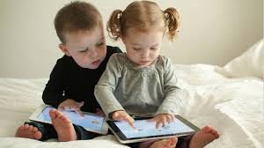
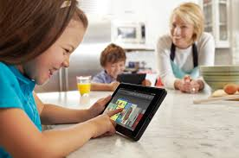
Çocuklar teknolojik aletleri kullanabildikleri için, anne – babaları tarafından çok zeki oldukları zannediliyor.
Oysa bu aletler çocukların anne babayı taklit ederek ve basit bir iki tekrarla öğrenebilecekleri şekilde düzenlenmiştir ve yetişkinlerin pekiştirmeleri nedeniyle çok çabuk bağımlı hale gelirler.
Bu nedenle ailelerin bu cihazları belli bir yaşa kadar çocuklarından uzak tutması veya süre sınırı koyarak kullanmalarına izin vermeleri gerekir.

Slide 30
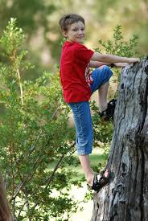
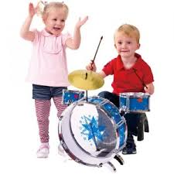
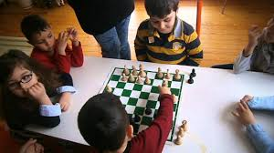
Çocuğun yaşı ilerledikçe internet kullanımını denetim altına almak ve yaptırım uygulamak güçleşir. Çocuğa ‘bilgisayarı bırak, başka bir şey yap’ demek yetmez, ondan daha çok keyif alacağı bir seçenek sunulması gerekir. Bu nedenle küçük yaşlarda hobi edinmeleri sağlanmalı ve gerekirse bu konuda ısrarcı olunmalıdır.

Slide 31
Doğadan,
Araştırma ve Öğrenmeden,
Kitaptan,
Spor, müzik ve resimden keyif alan,
Hak ve sorumluluklarının farkında,
mutlu çocuklar yetiştirebilmenizi dileriz.

